Slide 1
Rete WAN
Come ho creato un’infrastruttura di rete WAN con cloud e access point utilizzando la tecnica del frame relay
Pietro Piemontese

Slide 2
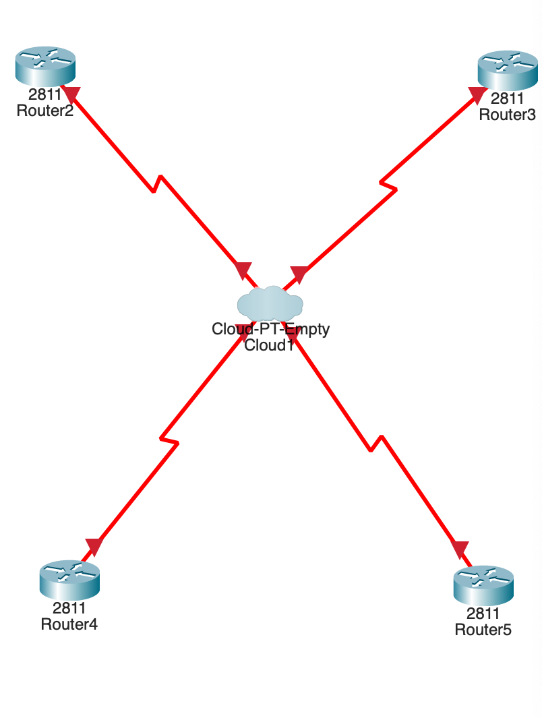
Posizionare router e cloud
Prima di tutto ho posizionato i router e il cloud, collegandoli fra di loro
Ogni router fa parte di una città diversa, Il router2 rappresenta Milano, il 3 Roma ecc. ecc. (in seguito scriverò i nomi)

Slide 3
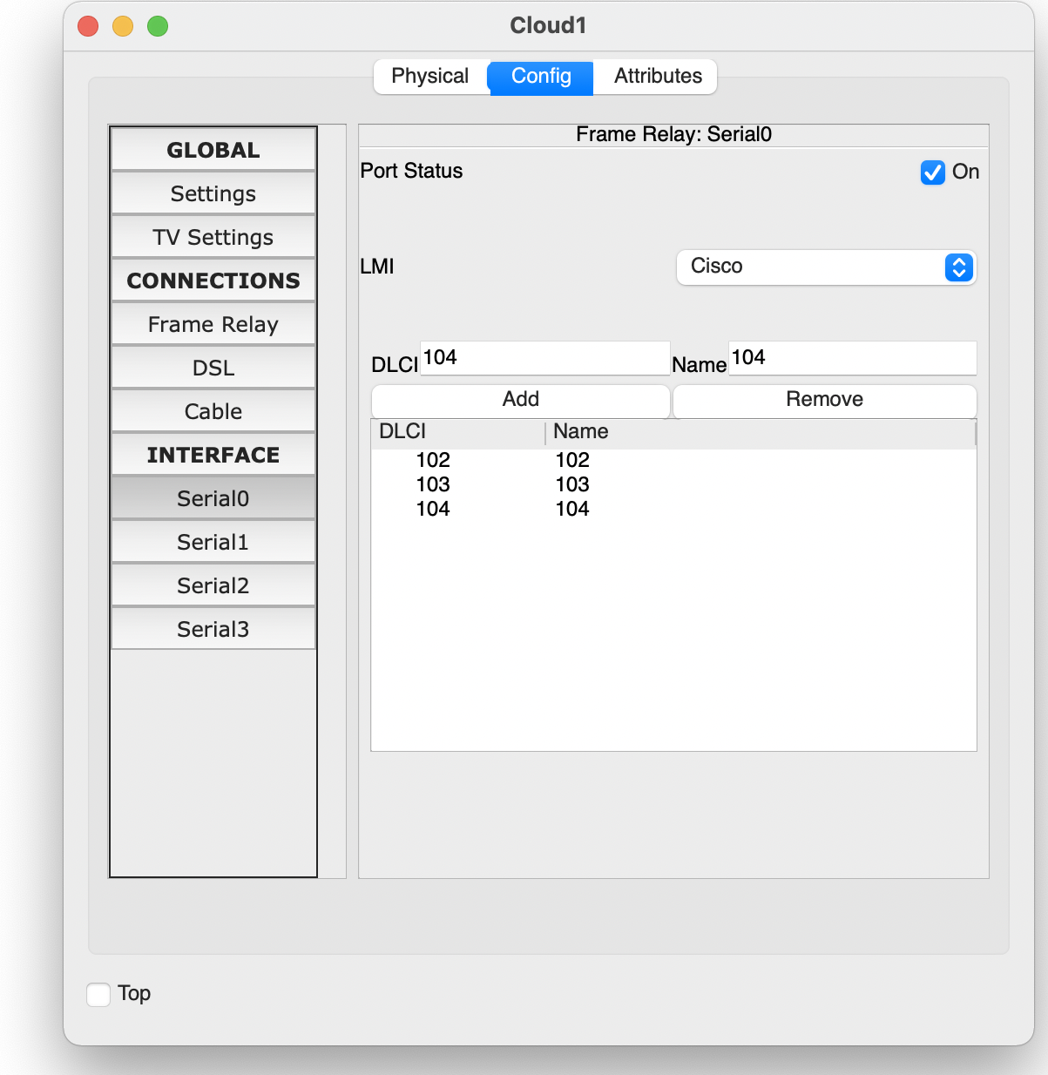
Configurazione del cloud
Aggiungo i dlci:
Sulla porta che collega il cloud al router di Milano (Serial 0) andrò ad aggiungere i collegamenti agli altri 3:
102 ( dalla città 1 alla 2 ) 103 ( dalla città 1 alla 3 ) 104 ( dalla città 1 alla 4 )
Sugli altri router ovviamente cambieranno i numeri, il router 2 avrà 201, 203, 204. Il router 3 avrà 301, 302, 304 e il router 4 avrà 401, 402, 403.

Slide 4
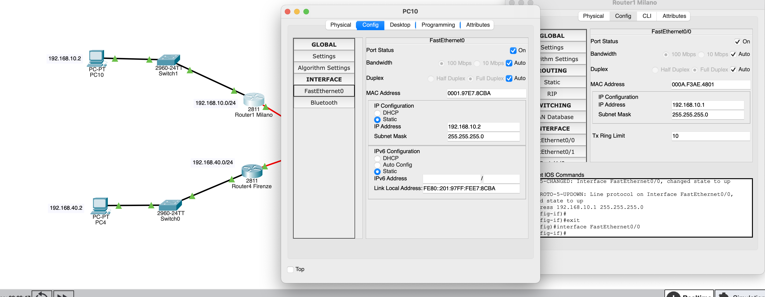
Aggiunta dei pc e degli switch e relativa configurazione della LAN

Slide 5
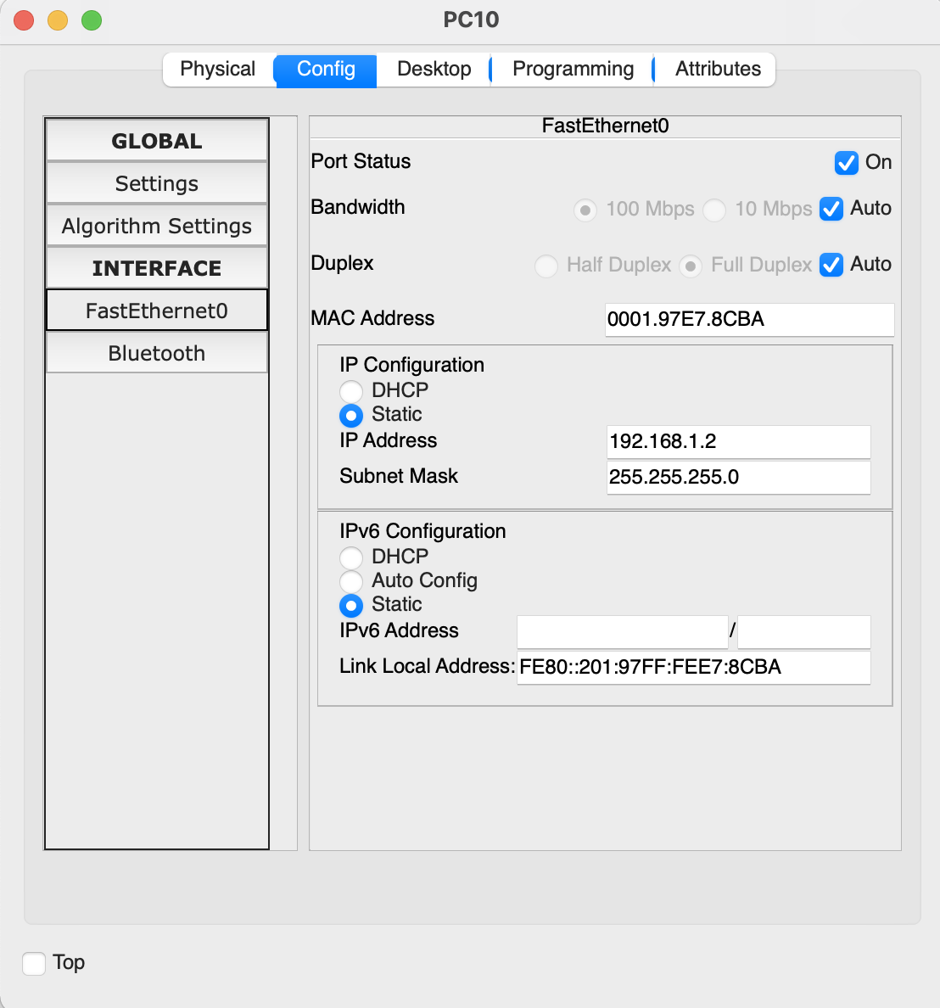
Assegno l’indirizzo IP 192.168.1.2 al pc della rete di Milano sulla sua FastEthernet0

Slide 6
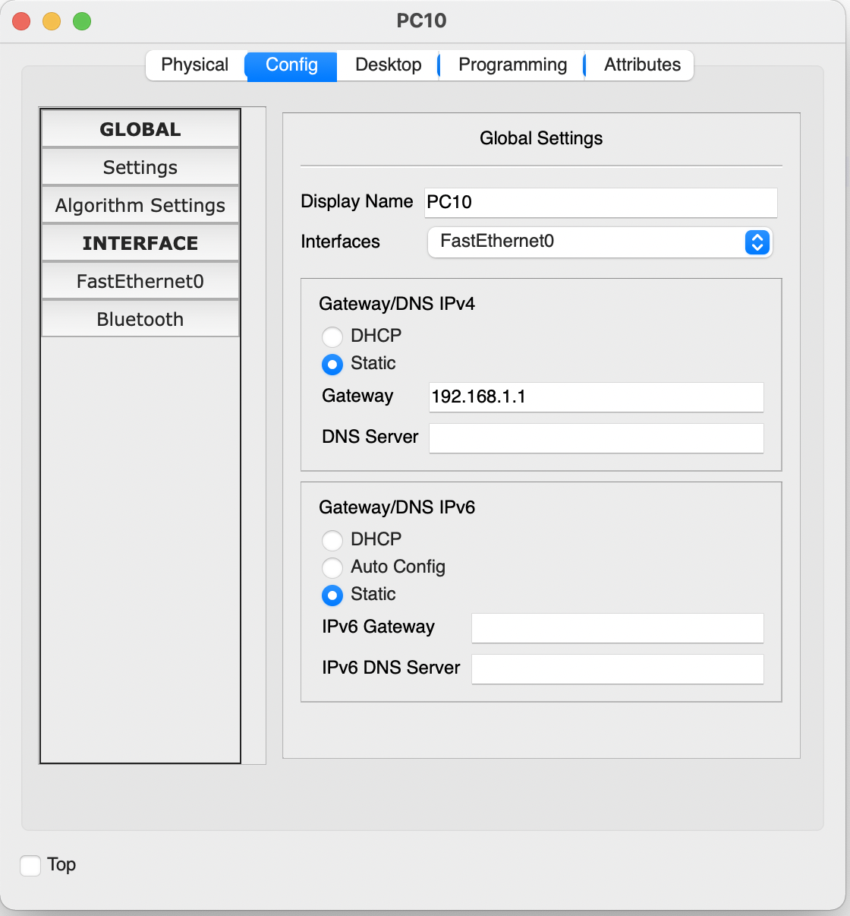
Assegno l’indirizzo del gateway ( 192.168.1.2 ) al pc della rete di Milano

Slide 7
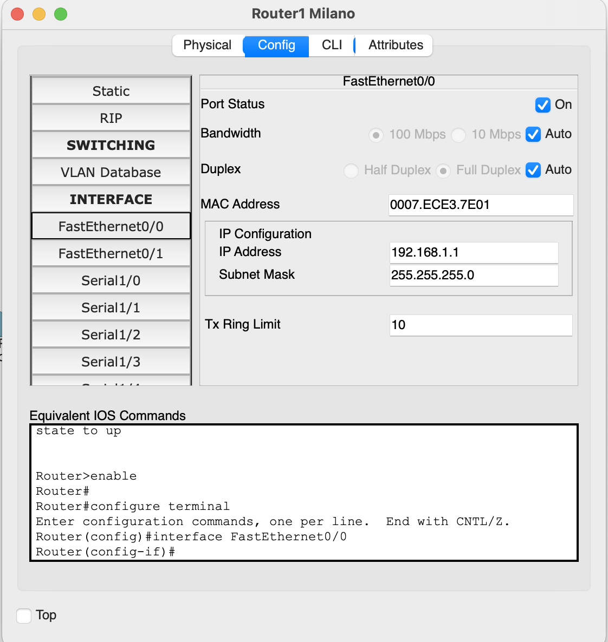
Configuro la porta Fast Ethernet del router (gateway) con l’indirizzo 192.168.1.1

Slide 8
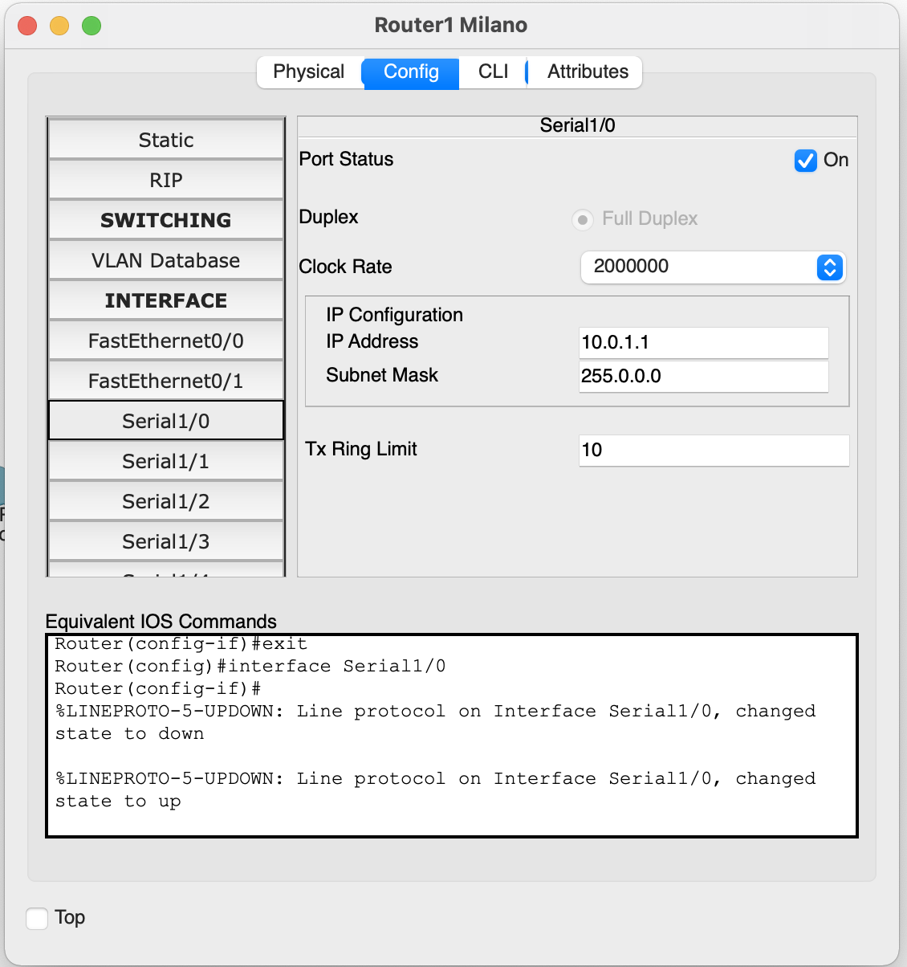
Configuro la porta Serial 1/0 del router con l’indirizzo 10.0.1.1 (quello che comunicherà con l’esterno della rete)

Slide 9
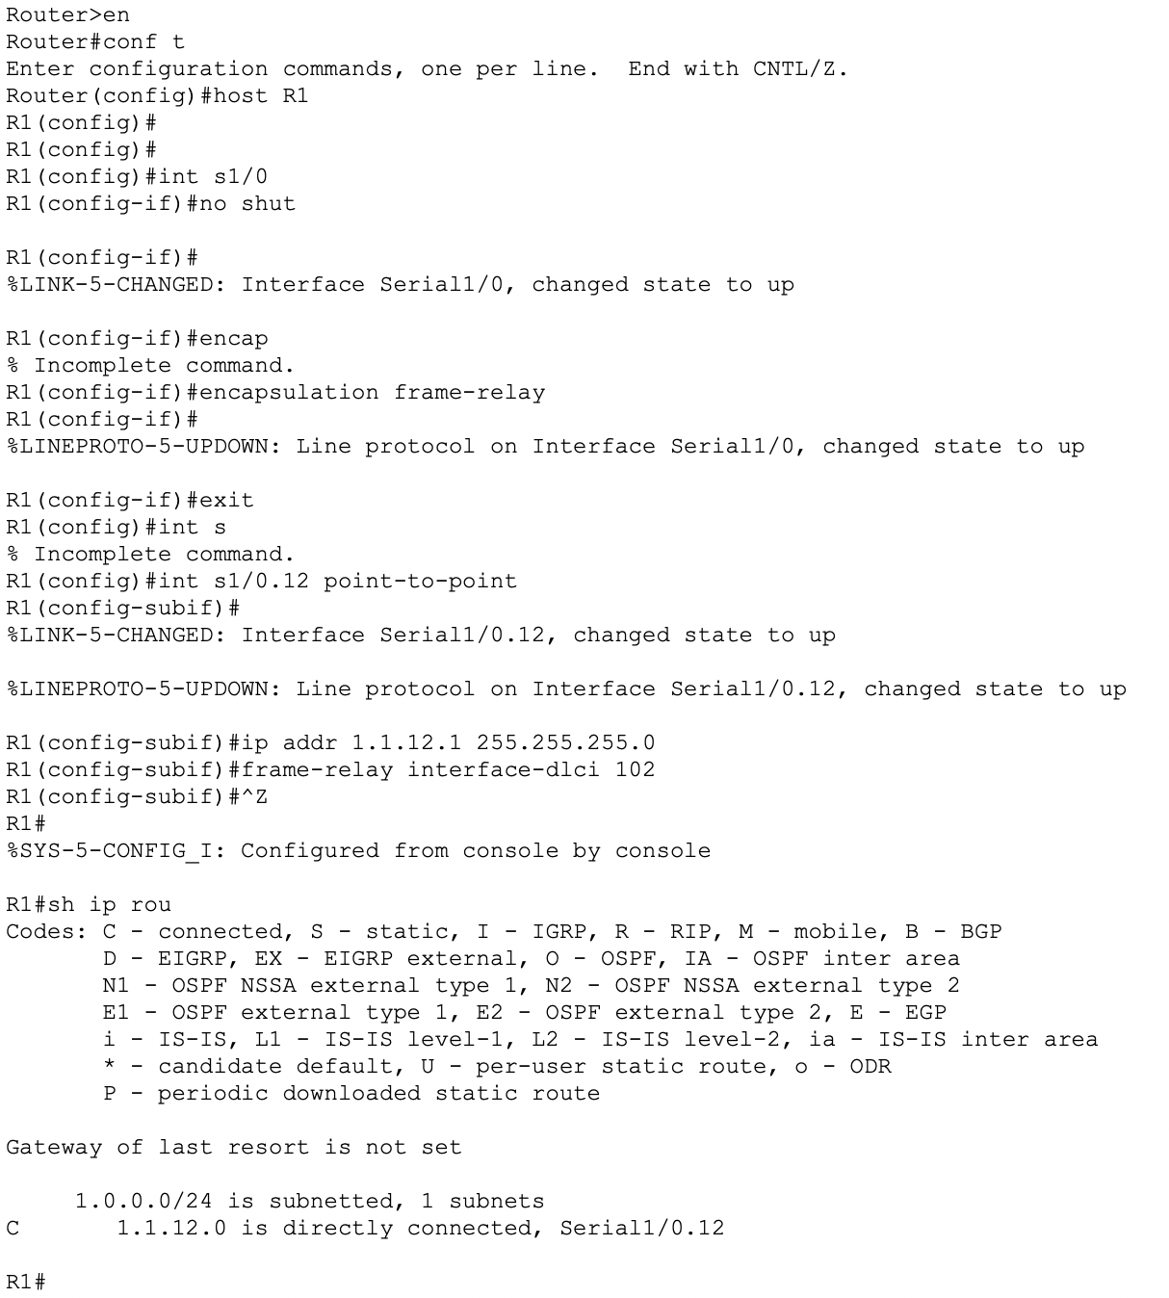
Configurazione frame relay nei router
Vado sulla CLI dei router ed eseguo i comandi per la loro configurazione:
> en
> conf t
> host R1
> int s1/0
> no shut
> encapsulation frame-relay
> exit
> int s1/0.12 point-to-point
> ip addr 1.1.12.1 255.255.255.0
> frame-relay interface-dlci 102
> ^Z
> sh ip rou // per controllare se la connessione c’è

Slide 10
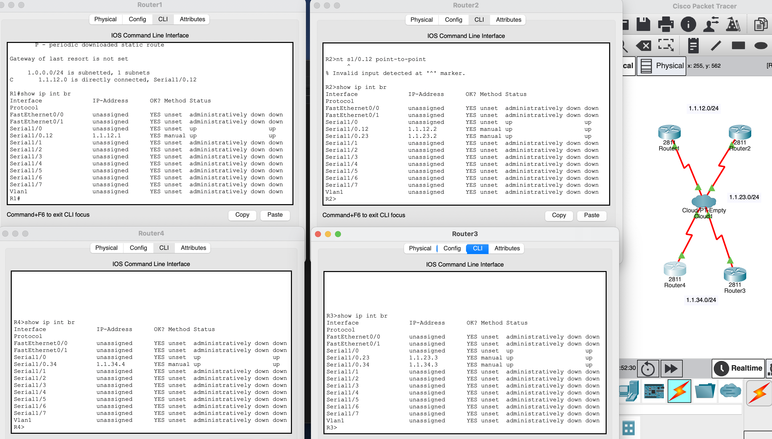

Slide 11
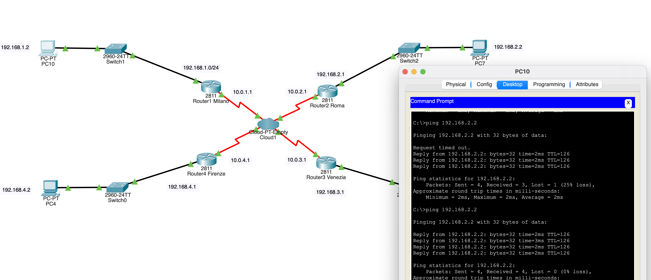
Prova del ping da Milano a Roma

Slide 12
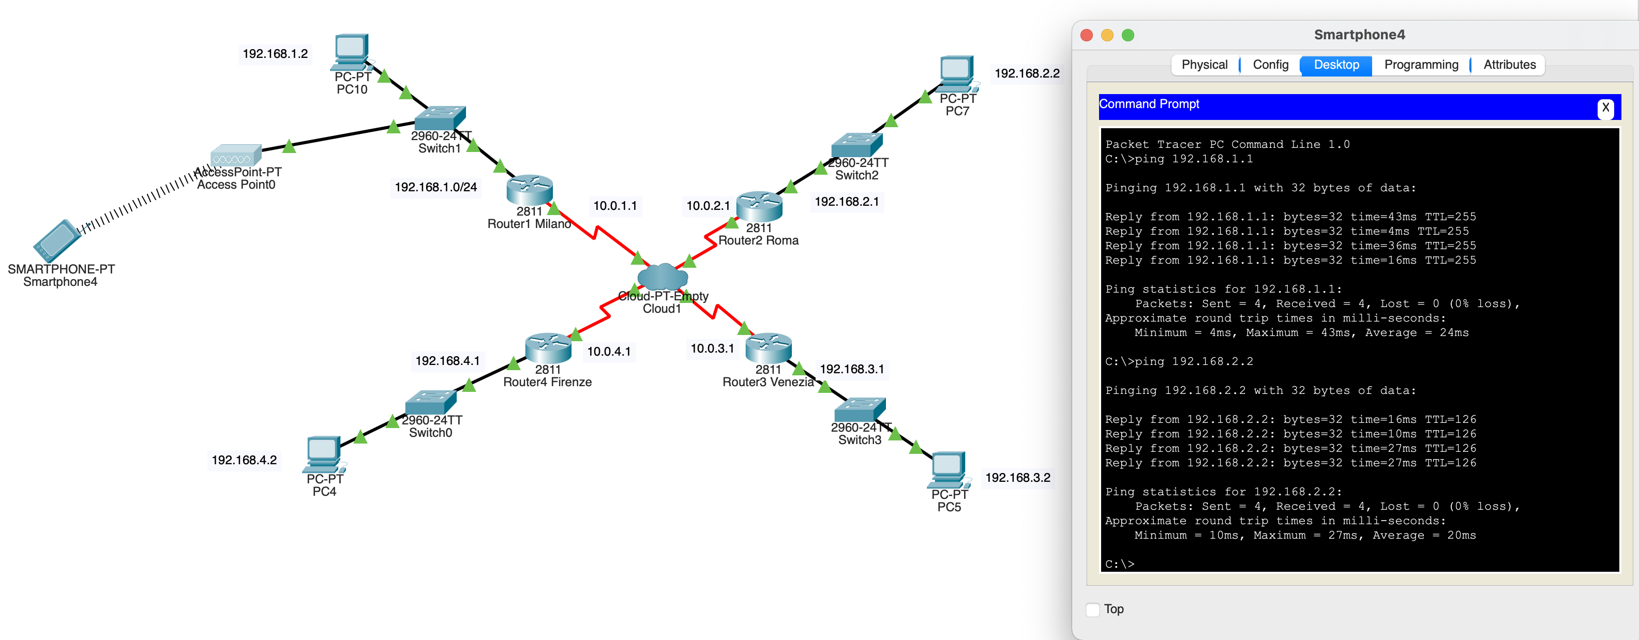
Aggiunta di access point
e prova del ping
Questo passaggio è semplicissimo, dopo il collegamento dell access point allo switch, si esegue sullo smartphone la classica procedura di configurazione dei terminali di una lan, quindi ho impostato in modo statico gateway ( 192.168.1.1 ) e IP ( 192.168.1.4 )

Slide 13
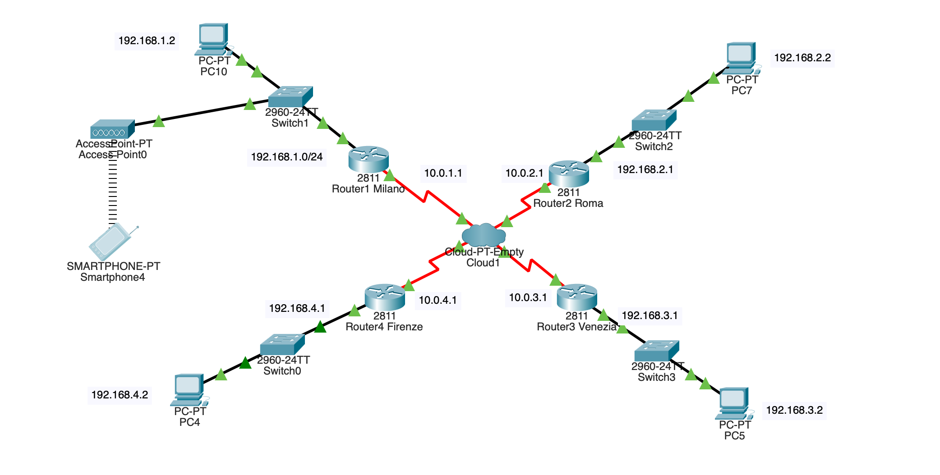
Rete al completo

